Slide 1
전투
전투 시스템은 기본적으로 확률 기반 계산.
여러 요소들을 종합하여 확률에 영향을 미친 뒤 해당 확률을 가지고 승패를 결정.
처음엔 승리 확률 50프로로 시작.
30>, 70<인 경우부터 증가 폭이 절반.
20>, 80<인 경우부터 증가 폭이 1/5배.
10>, 90<인 경우부터 증가 폭이 1/10배.
이후로는 1프로 증가 시 10배 하는 형식으로 증가 폭 감소시킴.
일단 이런 식으로 해놓고, 알고리즘이 수정이 필요하면 나중에 고치기.
멘탈 수치는 승리할 확률 50프로 이하인 전투(불리할 때)에서 깎임.
전투의 진행은 수치의 차이로 계산한다 했는데, 이 과정을 치고 받는 방법으로 바꾸자.
전투 과정에서 수치 증가, 추가 효과는 문장으로 표시된다. 문장이 표시되는 순서대로 확률에 변화를 주기 때문에 문장 표시 순서가 중요함.
전투 확률을 전체 계산하는 알고리즘을 짜고, 그 알고리즘의 결과대로 출력하는 함수를 제작하자. 이러면 문장의 순서를 바꾸게 됐을 때 문장만 수정하는 함수를 다시 만들 수 있을 듯.

Slide 2
승리
승리 이벤트 발생
골드 획득
최종 점수 +
특정 능력치 상승(적 별로 다르게 설정할 수도, 혹은 근력 + 능력 고정)
승리
패배 이벤트 발생
동료 효율 감소
최종 점수 -
체력 감소, 55프로 미만의 승률일 시 – 초과 확률 만큼, 55프로 이상의 승률일 시 5만큼(이 마지노선은 유저의 육성 수치에 따라 바뀐다)

Slide 3
적
- 적은 스킬을 사용하는 걸로. 수집요소를 줄 순 없으니.
그러면 적의 기본 수치들로 계산해놓고, 거기에 수집요소들과 특성, 그리고 적의 스킬에 따른 확률 증감을 표기하면 될 듯.
적은 소설, 영화, 기타 매체에서 따오자. 정확한 이름을 사용하진 않고, 스킬 명칭 정도만 사용하는 걸로
기본적으로 각 페이즈 별 5마리 정도를 준비하고, 후반 다섯 턴에서 전투 선택시 해당 적을 두마리 혹 세마리 겹쳐 소환하는 방식으로 하기.
스탯은 낮지만 덜 아프게 맞는 스킬
몇 개 이상의 문구가 나올시 극강의 확률로 공격하는 스킬
확률을 뒤집는 스킬
확률 +의 수치를 줄이는 스킬
확률 –의 수치를 늘리는 스킬
몇 개의 수치 + 문구를 없애는 스킬
자신의 공격을 다시 하는 스킬
유저의 공격을 자신의 스탯으로 배끼는 스킬
50%까지만 확률 증가 보정을 받는 스킬(힐)
공격 막는 스킬(덜 아프게 맞던 아예 막던)

Slide 4
보스
보스전은 3판 2선승제로 해도 괜찮을 듯. 아니면 어려운 보스일수록 다 이겨야한다 or 연달아 이겨야 한다 등?
보스에게도 체력을 주기? 필요하다면 몇 번이고 싸워야 함. But 도중에 다른 육성 불가능하거나 육성 시도마다 일정 확률로 불리한 조건에서 싸우게 되기.(이게 좋을 듯)
아니면 남은 체력에 따라 현재 확률보다 낮다면 즉사 등
보스별로 이 조건을 다르게 하면 되겠다.
보스는 각 페이즈별 2~3마리 준비해놓기.

Slide 5
적 아이디어
그리고 아무도 없었다: 유저가 10개 이상의 문구 생성시 즉시 패배 or 큰 확률 –
로미오와 줄리엣: 두개의 적 소환,

Slide 6
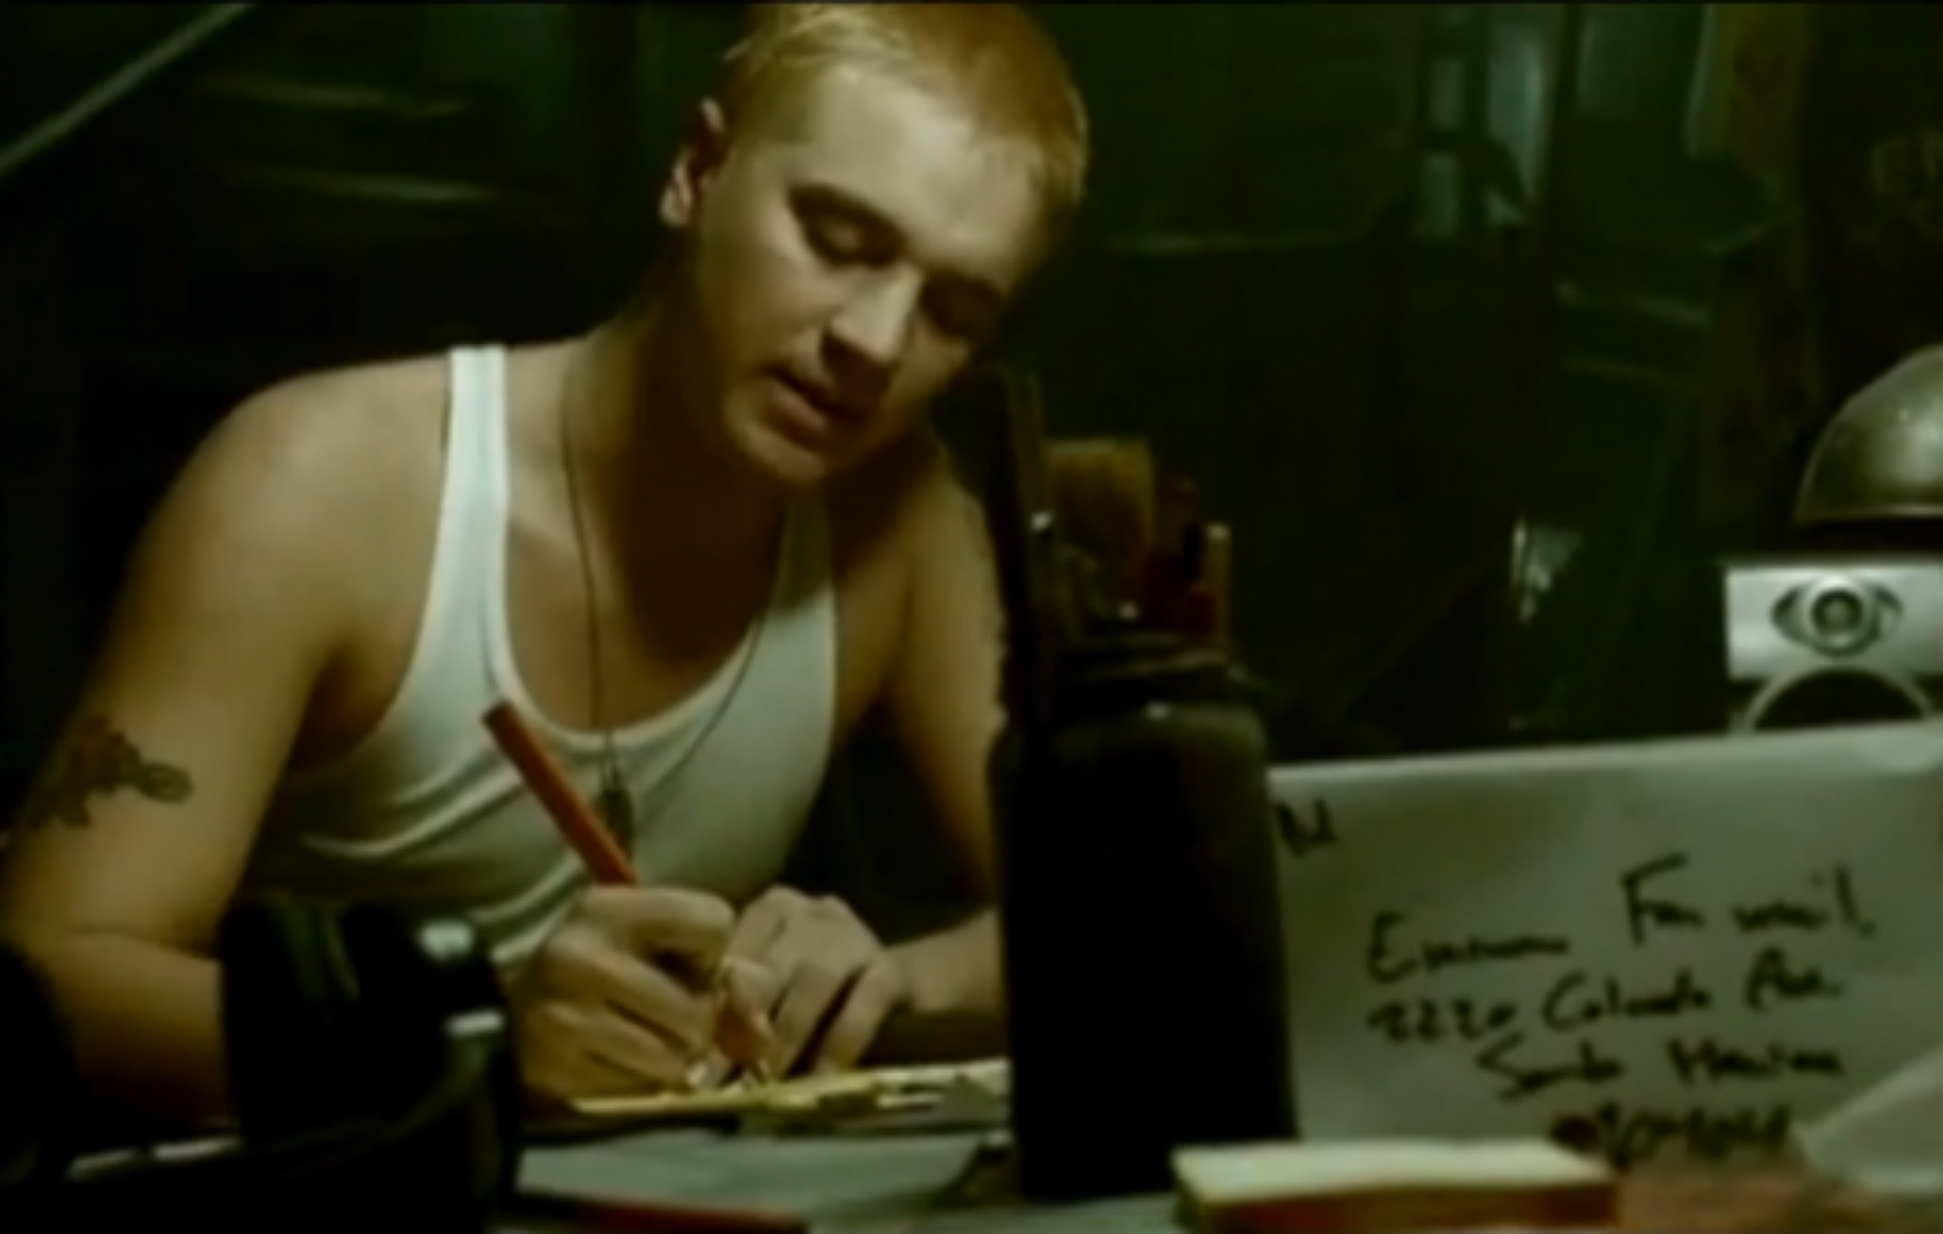
적
Stan
1 챕터 아니면 5챕터에 등장
근력:
특수 능력:
스킬:

